Slide 2
TÉRMINOS ANATÓMICOS
Biología

Slide 3
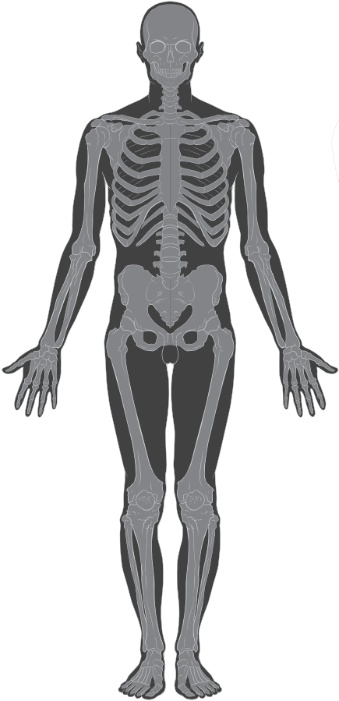
Distal
Lejos del centro (tronco).
  Ej: El pie es distal a la cadera.
distal

Slide 4
Proximal
Más cerca del centro (tronco).
  Ej: La rodilla es proximal al pie.
proximal

Slide 5
Lateral
medial
Lejos de la línea media.
  Ej: La cadera es lateral a la columna vertebral.
lateral
Medial
Más cerca de la línea media.
  Ej: La clavícula es medial a la columna vertebral.

Slide 6
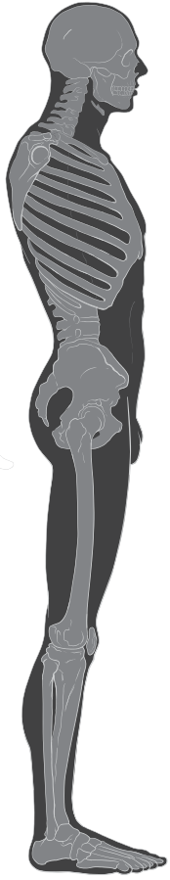
Frontal
Al frente.
  Ej: La nariz es frontal a la oreja.
Frontal

Slide 7
Posterior
La parte de atrás.
  Ejemplo: El glúteo mayor se encuentra en la parte posterior del cuerpo.
posterior

Slide 8
Superior
Arriba (más cerca de la cabeza)
  Ej: La cabeza es superior al hueso del hombro.
superior

Slide 9
Inferior
Abajo (más cerca de los pies)
  Ej: El hueso del hombro es inferior a la cabeza.
inferior

Slide 10
Ventral
Más cerca de la parte delantera, o inferior, del cuerpo.
  Ej: El tórax es ventral a la columna vertebral.
ventral

Slide 11
Dorsal
Más cerca de la parte trasera, o superior, del cuerpo.
  Ej: El glúteo mayor es dorsal al ombligo.
dorsal

